Slide 1
檔案傳輸協定FTP
_FileZilla Server 實作

Slide 2
FTP（File Transfer Protocol）
主要用於使用者端與伺服器之間的檔案傳輸，也就是將共享檔案存放在FTP伺服器，讓使用者端可以透過網路在伺服器上編輯共享檔案。
目的:
促進檔案的共享（電腦程式或資料）。
可靠和高效的傳輸資料。
實作程式:
FileZilla
Notes:
主要用於使用者端與伺服器之間的檔案傳輸，也就是將共享檔案存放在FTP伺服器，讓用戶端可以透過網路在伺服器上編輯共享檔案。
比如上傳、刪除、移動、修改或下載檔案，而用戶端則有可能是以應用程式或網頁形式呈現。比如上傳、刪除、移動、修改或下載檔案，而用戶端則有可能是以應用程式或網頁形式呈現。

Slide 3
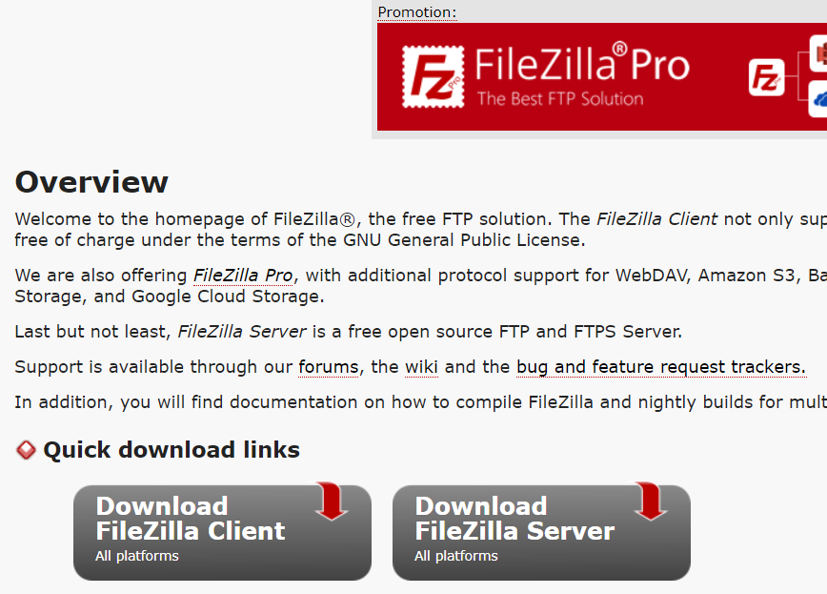
FileZilla
一個免費開源的FTP使用者端以及伺服器端的程式。
Notes:
左邊是用戶端的程式，右邊是伺服器端

Slide 4
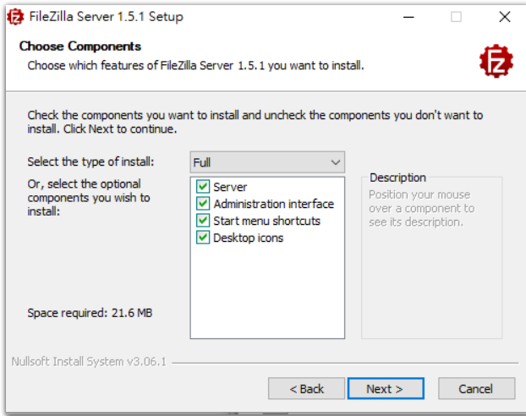
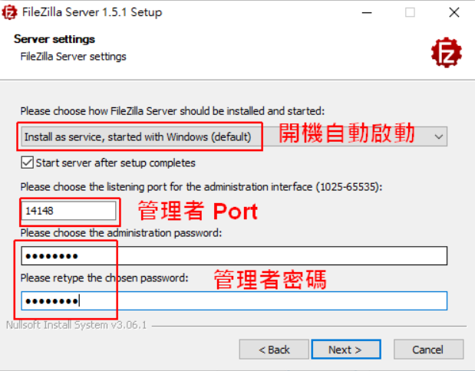
Filezilla server(伺服器端)
Notes:
這是點下去下載的畫面，然後會遇到右邊這個框，要設定管理者的port跟密碼，這個管理者的port他會幫你預設一個，你也可以自己更改，最後設定好就都按next就可以完成安裝。

Slide 5
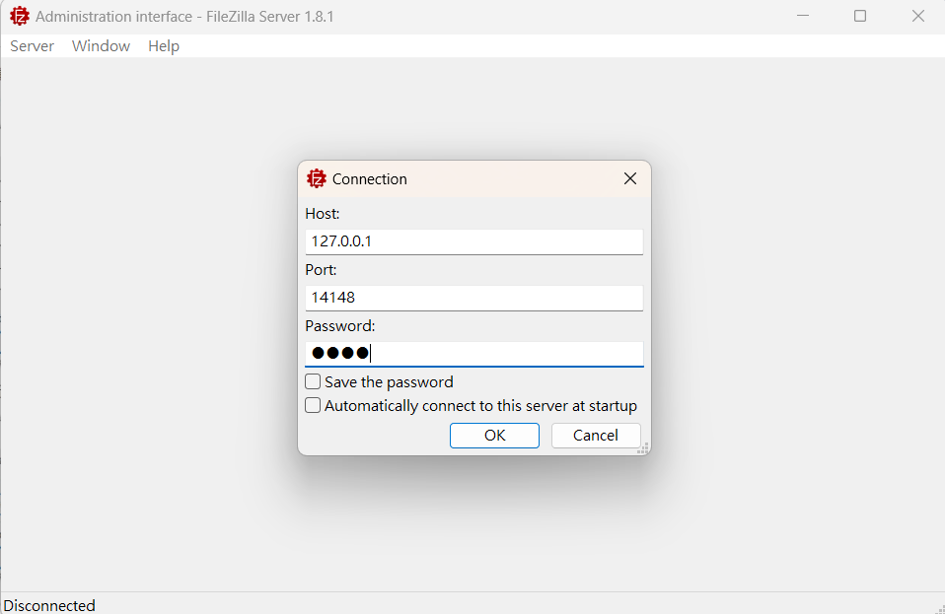
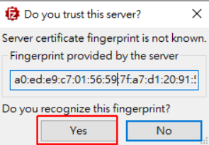
Filezilla server(伺服器端)
Notes:
安裝好之後，打開就可以看到登入的畫面，這個host輸入127.0.0.1是指向自己的電腦，然後下面的port跟密碼就按照剛剛設定好的就可以登入。
下面的勾選是儲存密碼，以及下次啟動時自動登入，你可以都打勾就不用下次登入要打密碼。
=====================================================
登入後會跳出右邊這個框，是詢問你是信任此電腦，就按yes就可以。

Slide 6
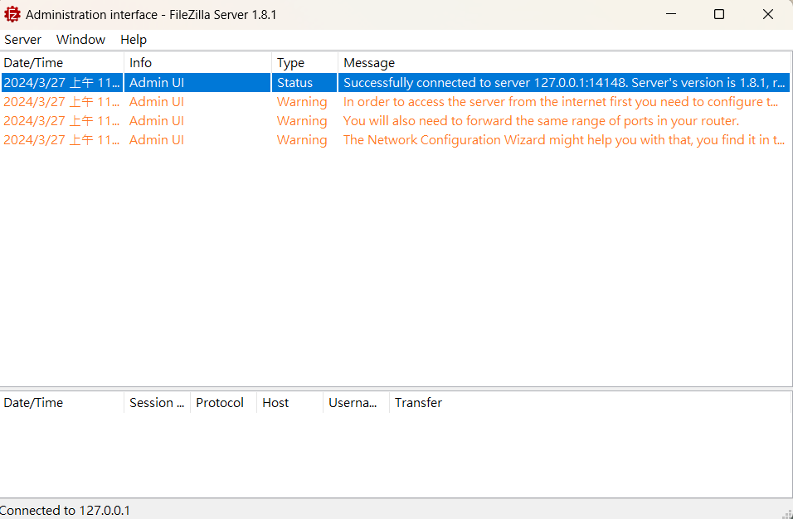
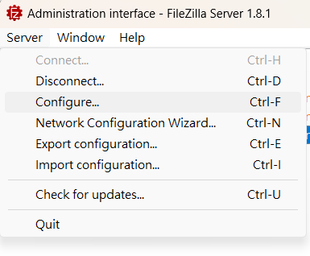
Filezilla server(伺服器端)
Notes:
進來之後就是左邊這個畫面，然後就可以開始設定伺服器的是使用者帳號，點入左上角的server，然後選擇configure。

Slide 7
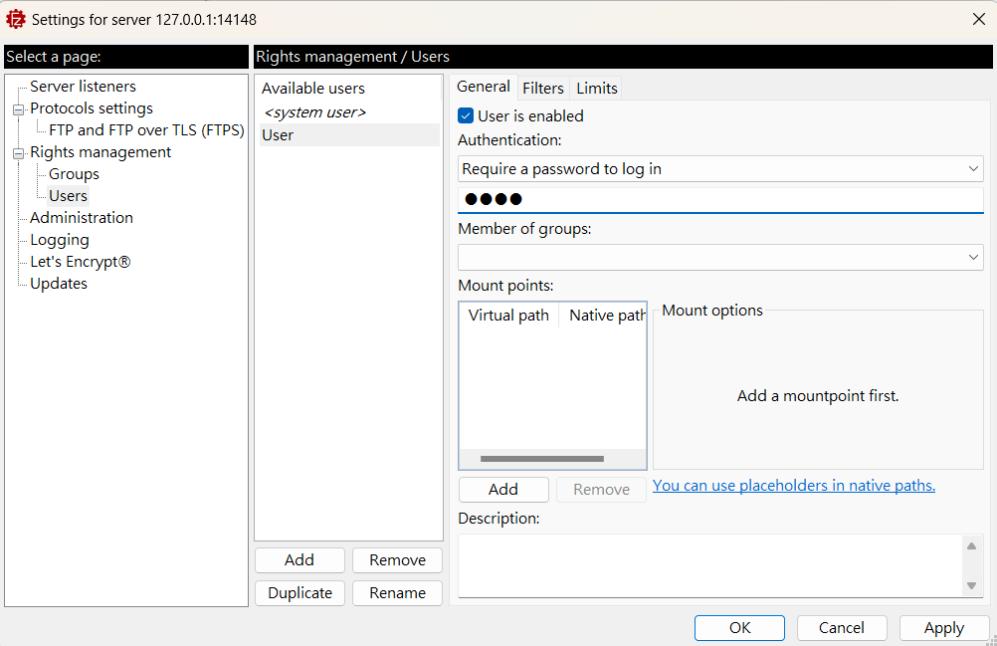
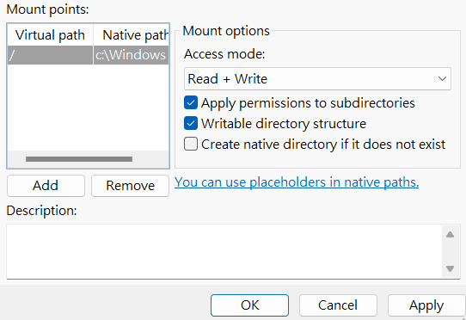
Filezilla server(伺服器端)
4.使用密碼登入
3.使用者名稱
1.
6.輸入目錄路徑
2.建立使用者
5.建立主目錄
Notes:
近來會看到左邊的畫面，然後選擇users，點選add新增新的使用者帳號(可以自己取名字)，然後選擇使用密碼登入，下面輸入密碼，最後設定伺服器的目錄，
在mount points，點選add然後再「Vitual path」輸入「/」，在「Native path」輸入本機要顯示的目錄，例如c:/Windows。
===============================================================================
右邊的部份就是對目錄的讀寫權限，下面第一個勾選是權限是否可應用於子目錄，第二個勾選是否可增加目錄的權限。
有了主目錄之後，可以再按「Add」增加其他的子目錄，「Virtual path」都用「/」 開頭指定虛擬路徑。
==========================================================
Virtual path"（虛擬路徑）不僅僅是路徑分隔符，它實際上用於定義使用者登入後所看到的檔案目錄結構

Slide 8
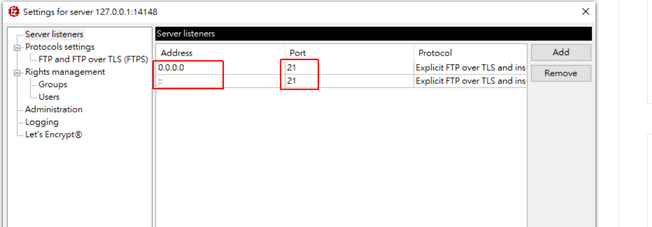
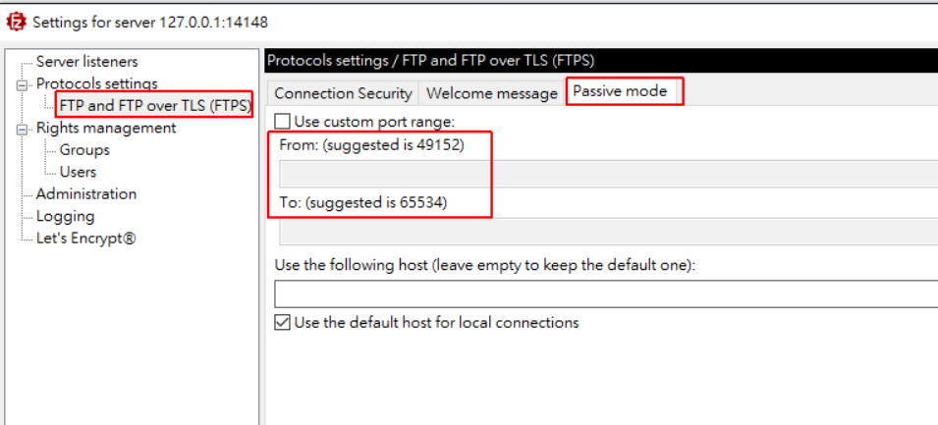
Filezilla server(伺服器端)
1.登入的port
2.資料傳輸的port
Notes:
FTP 要開啟的 Port 有 2 種，登入 Port 的查詢位置在「Server listeners」裡面，如果要開放給外部電腦連線 FTP 的話，要記得開啟防火牆設定。
第 1 種是登入的 Port 是 21，這是他預設的。
第 2 種是資料傳輸 Port，這個不是固定 Port，而是設定一段區間範圍，讓 FTP 自行決定開啟範圍內其中一個 Port 讓使用者傳輸資料。
=============================================================
如過要更改傳輸資料的port範圍，在ftp and ftp over tls這裡，那它預設使用範圍從 49152 到 65534，由使用者連線時隨機使用其中一個 Port。
你可以依實際連線人數設定剛好的範圍就好，例如我的服務大概就 100 人使用，那我範圍就設 100 就可以了。

Slide 9
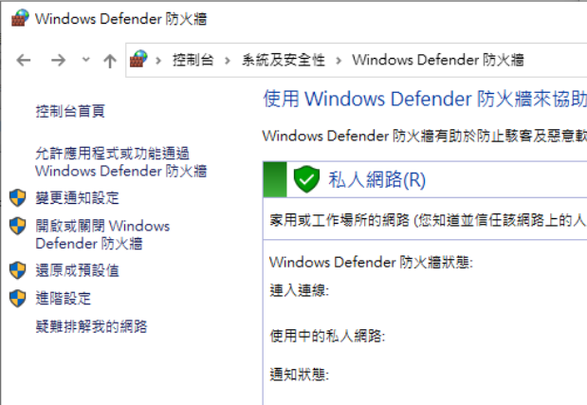
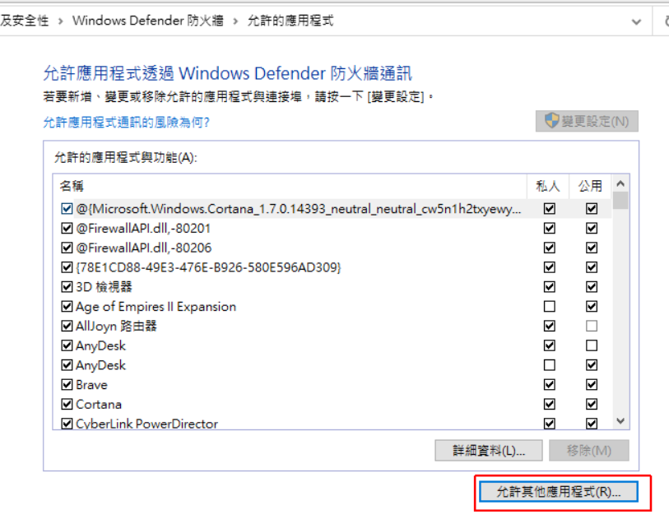
防火牆設定
2.
1.
3.
Notes:
使用 FTP 時，資料傳輸可能會使用不同的連接埠。 如果你的防火牆阻止了這些連接埠的訪問，可能會導致連線問題。 你可能需要在防火牆中打開 FTP 資料端口，以允許 FileZilla 進行資料傳輸。
==================================================================
接下是防火牆的設定，進入自己電腦的控制台，然後找到防火牆，點選允許應用程式或功能通過，進來之後要點變更設定，然後再點選下面這個允許其他應用程式

Slide 10
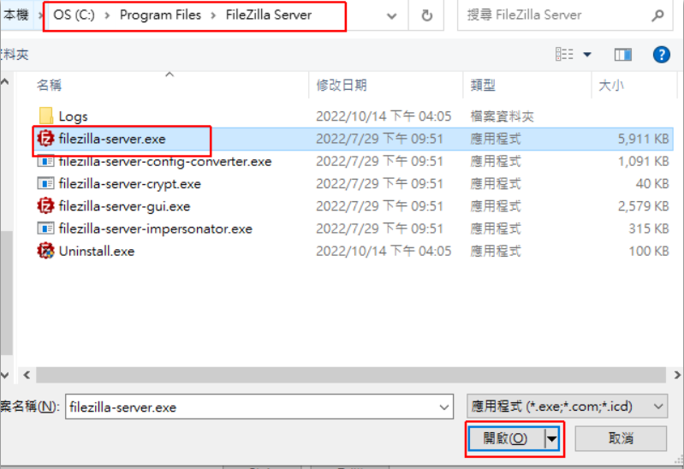
防火牆設定
Notes:
點下去之後，它會讓你選擇要哪個應用程式，然後我們要選擇filezilla-server.exe檔，預設路徑在 C:\Program Files\FileZilla Server\filezilla-server.exe。
之後就算伺服器端的地方設定完成。

Slide 11
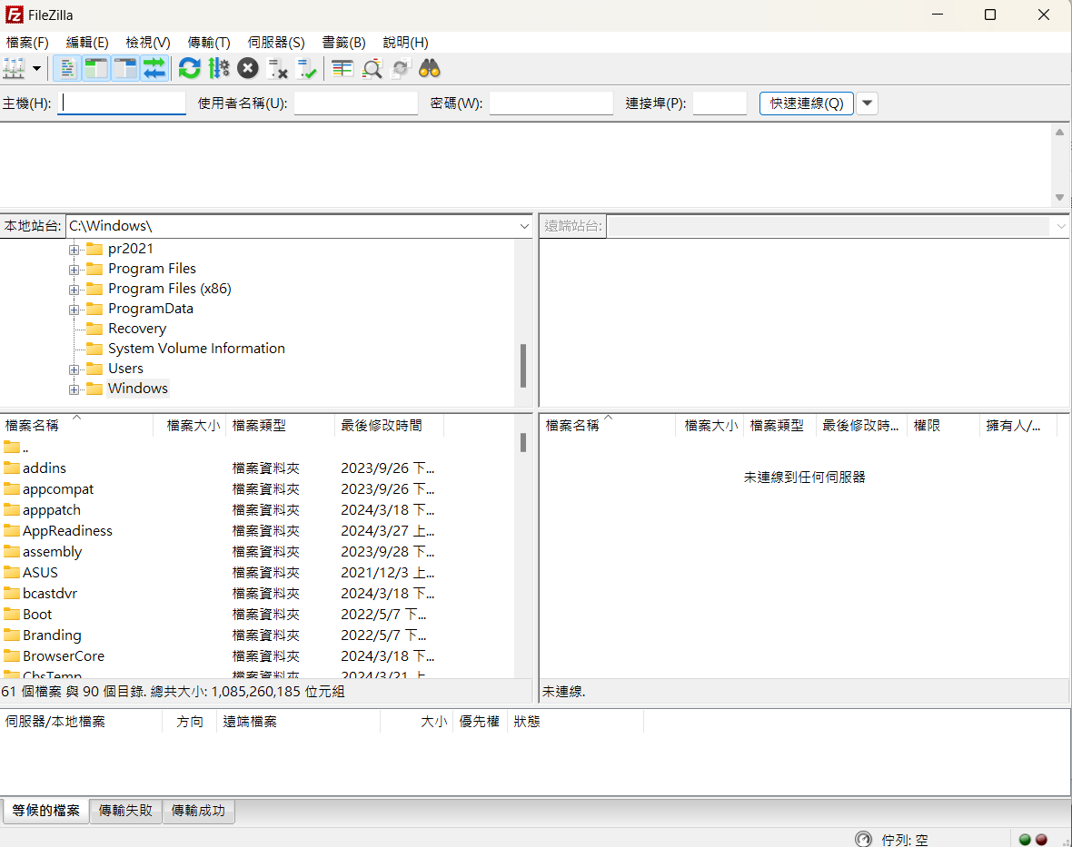
FileZilla Client (客戶端)
Notes:
Filezilla 的客戶端就是第一頁有講到的FileZilla Client 這個程式，一樣下載之後，打開會看到這樣，左邊的檔案是你電腦裡的東西。

Slide 12
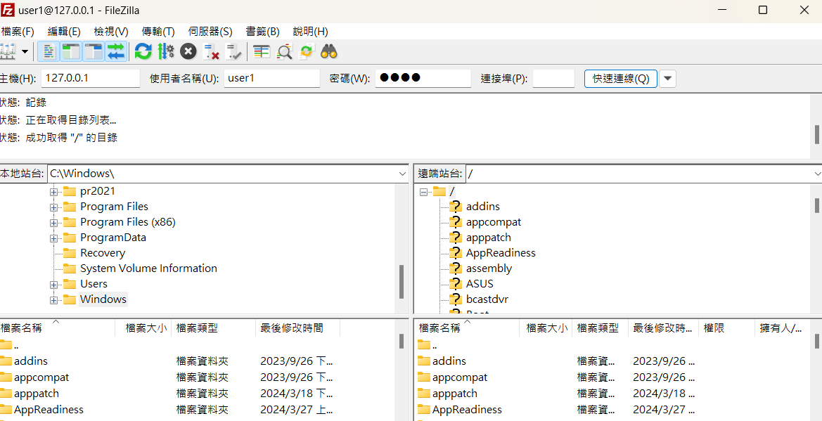
FileZilla Client (客戶端)
Notes:
然後要登入你剛架設的伺服器的話，按照剛剛設定好的伺服器的主機跟名稱密碼都填進去，連接埠的部分通常都是預設的21，所以如果你沒有改的話，他這裡就可以不用特別填，因為他的預設也是21port
，然後就點連接，成功的話，她右邊就會出現你剛剛設定的目錄。
=========================================================
可以在目錄裡新增、修改、刪除檔案，也可以增加目錄，權限就由建立使用者時決定。
這樣就完成一個簡單的FTP實作。

Slide 13
輕量級HTTP伺服器運用

Slide 14
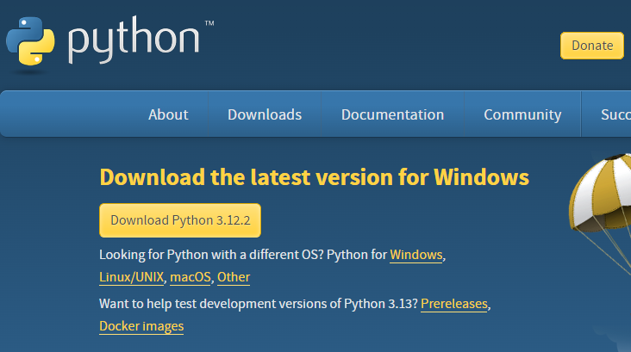
Python下載
Notes:
因為我們會利用電腦的cmd執行python的命令，去啟動。一個簡單的http伺服器，所以我們要先安裝一個python 的程式

Slide 15
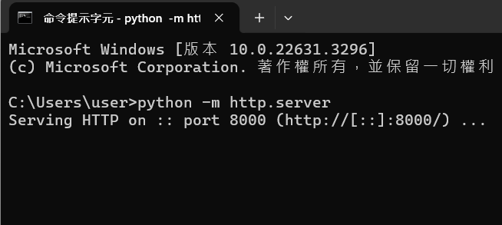
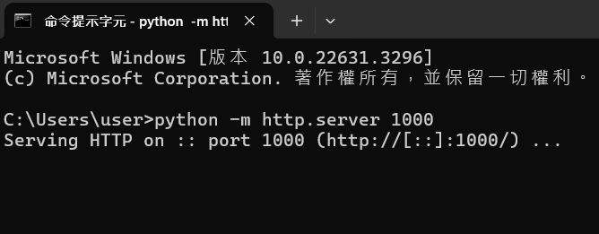
啟動http伺服器
打開電腦的命令提示字元 (cmd)
輸入指令 : python -m http.server (port)
預設的port
自己設定port
Notes:
在電腦搜尋打cmd就可以打開這個命令提視窗，然後輸入“python -m http.server”這串指令，就可以啟動一個http的伺服器，然後她會給你一個預設的port，也可以自己設定一個port，就是要在這串命令後面加上你要的port。
這串python的命令是會在當前的這個目錄下啟動一個http的伺服器，========================================================================================
這串指令是存取自己的電腦，所以會存取現在輸入這個指令所在的目錄。

Slide 16
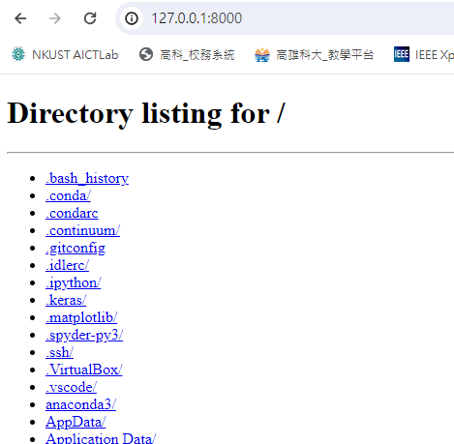
啟動http伺服器
輸入127.0.0.1(localhost):port
會出現指定的目錄
Notes:
所以我們如果在瀏覽器上打上localhost(127.0.0.1):你設定的端口，就可以看到剛剛執行那串指令所在的目錄下的東西。

Slide 17
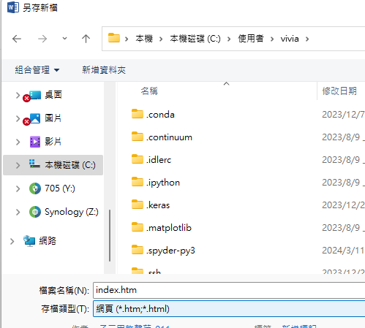
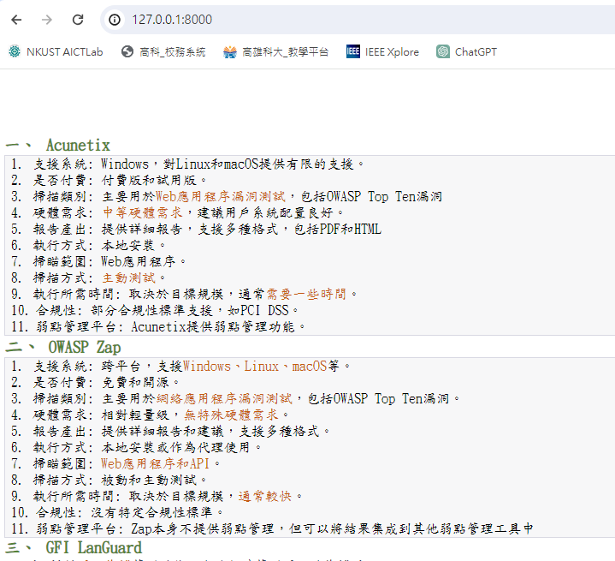
For example
將word存檔成html格式，讓瀏覽器中出現HTML的內容。
檔名: index
存檔類型: html
Notes:
利用word存檔成html格式，然後必須存檔在執行指令的目錄下，檔案名稱需設定為inidex.html，否則在瀏覽器只會顯示目錄，設為index.html才是預設的檔名，在瀏覽器中，才會出現檔案的內容。
===============================================================
在啟動 HTTP 伺服器時指定的目錄中存在多個 HTML 文件，通常情況下 HTTP 伺服器會預設傳回其中一個文件，具體傳回哪個文件取決於伺服器的預設設定。
預設
1.index.html
2.index.htm，default.html
3.回傳目錄頁或是錯誤頁面

Slide 18
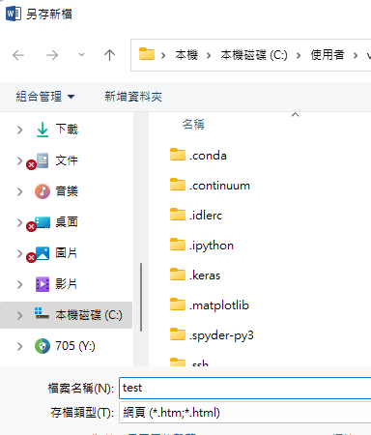
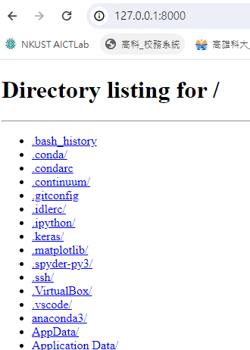
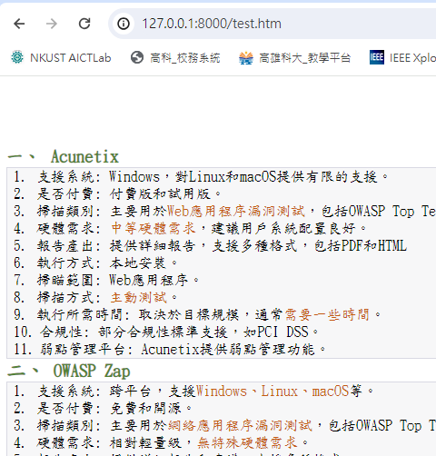
For example
Notes:
存取成其他名字的話，會直接跑到目錄，不會直接讀取那個html的檔案，需要在網址上輸入名字才能找到。
==========================================
若是同時有index跟其他名字的html檔案，哪連覽器還是會顯示index的那個檔案內容，因為index這個檔名就是預設的
======================================
這樣就算是完成了一個http伺服器的應用。

Slide 19
Thank For Listening

